Slide 1

2020
毕业设计答辩
THE GRADUATION DESIGN MID-TERM DEFENSE
厦门理工学院

Slide 2
目录 /Contents
系统设计
操作演示
01
02
03
04
研究背景
系统实现

Slide 3
01
研究背景

Slide 4
宠物数量
9149万
9915万
1.1亿
2018年
2019年
2020年
2018年全国城镇猫犬数量
2019年全国城镇猫犬数量
2019年全国城镇猫犬数量

Slide 5
问题
养宠物难
宠物就医难
01
养宠物难
02
宠物就医
03
宠物交友难
宠物交友难
求助难
04
求助难

Slide 6
目标简述
社交
定位
导航
目标
医院
食物
百科

Slide 7
02
系统设计

Slide 8
01
02
系统架构
关键技术
03
04
系统功能设计
数据库设计

Slide 9
关键技术
Spring Boot
MySQL
Android
LayUI
Mybatis

Slide 10
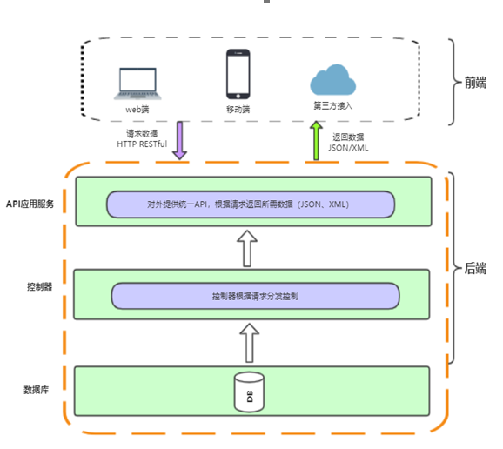
系统架构

Slide 11
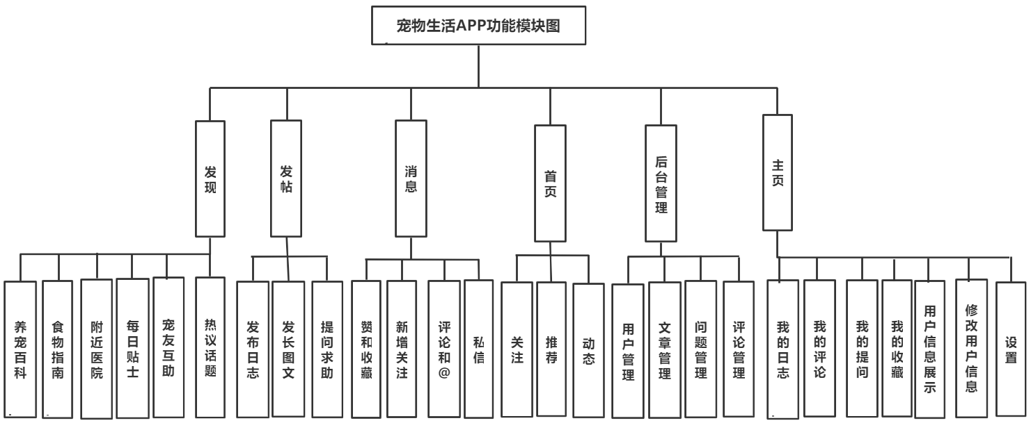
系统功能设计

Slide 12
数据库表设计
表名 | 表含义 | 字段数
user | 用户表
article | 文章表
collection | 收藏表
comment | 评论表
follow | 关注表
support_collect | 支持与收藏表
question | 问题表
replycomment | 回复评论表
tips | 每日贴士表
topic | 话题表

Slide 13
03
系统实现

Slide 14

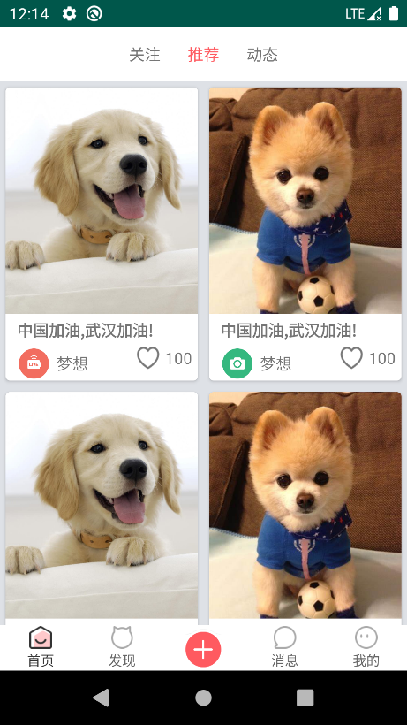
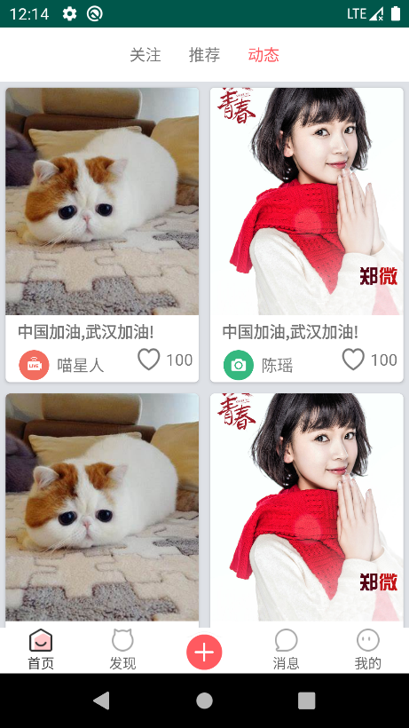
首页模块

Slide 15
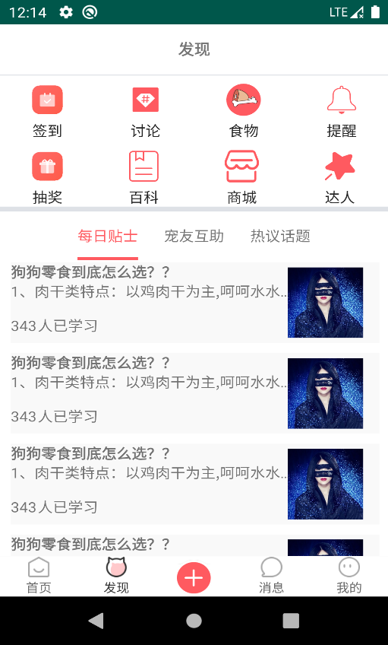
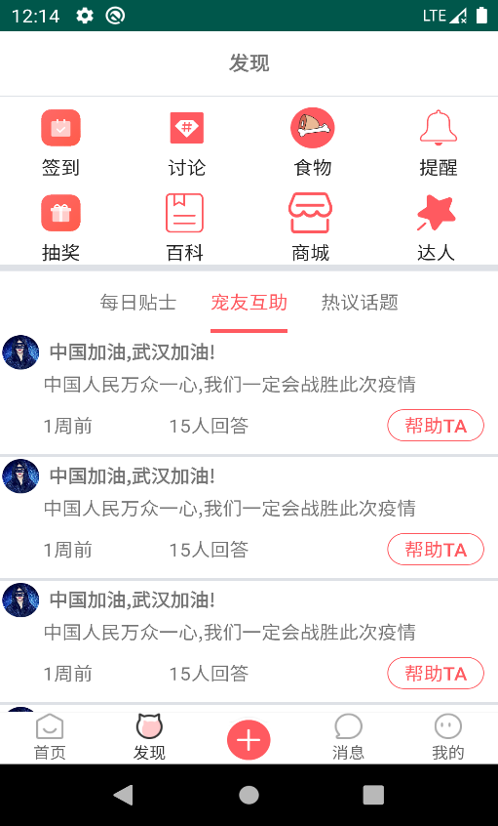
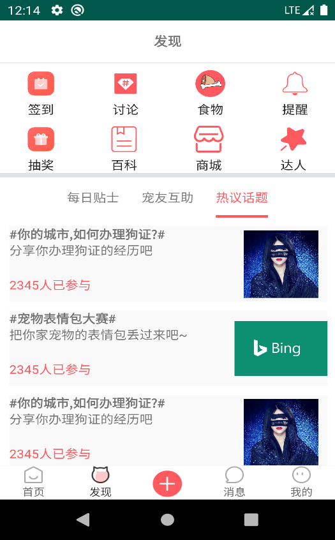
发现模块

Slide 16

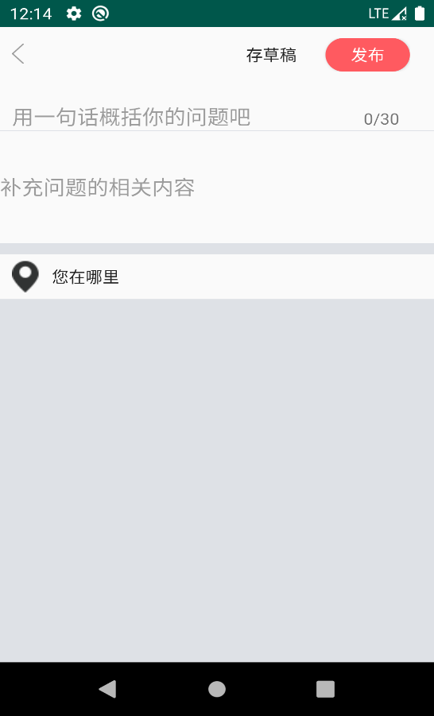
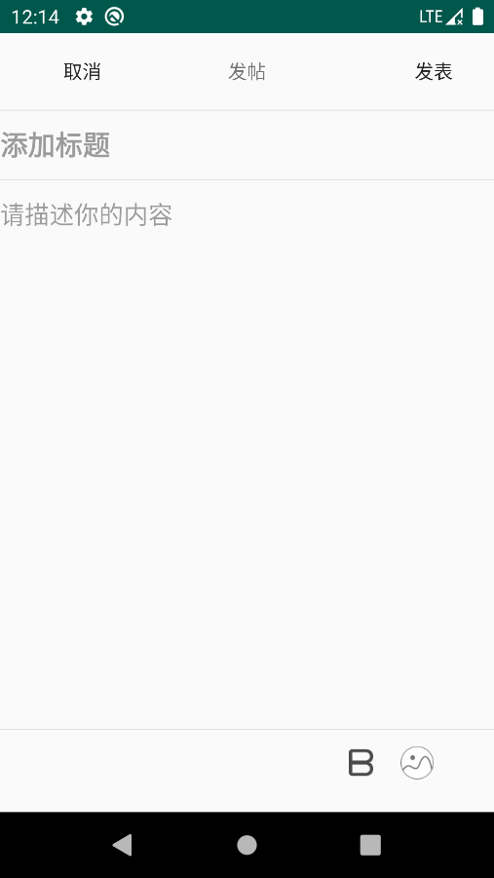
发表模块

Slide 17
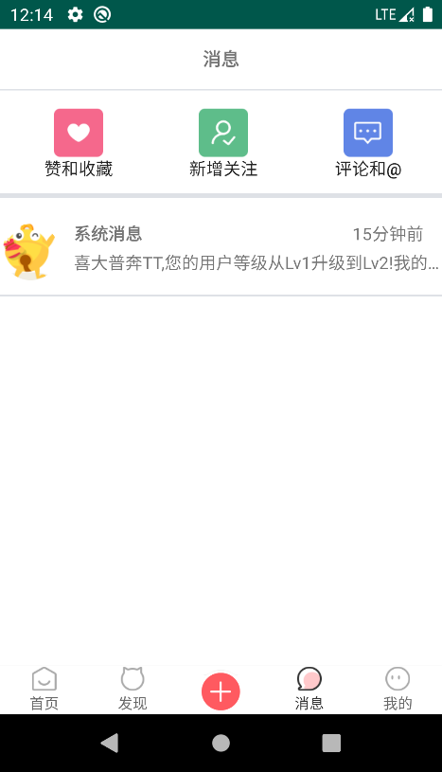
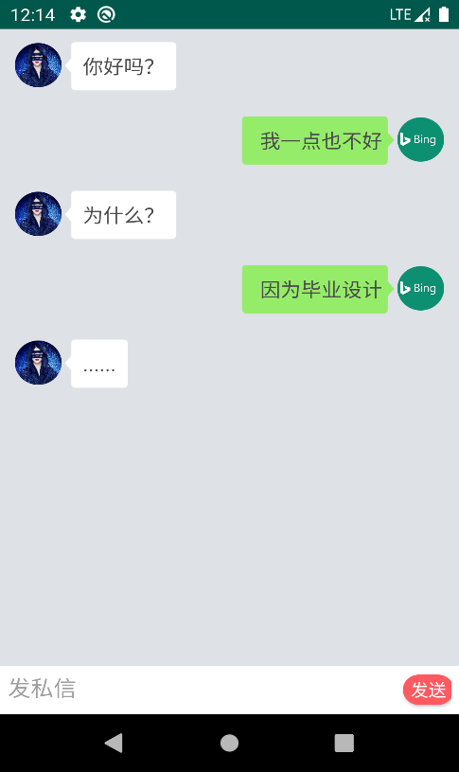
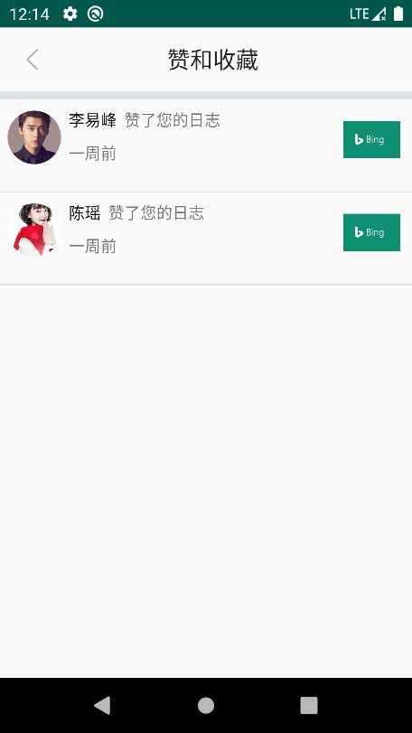
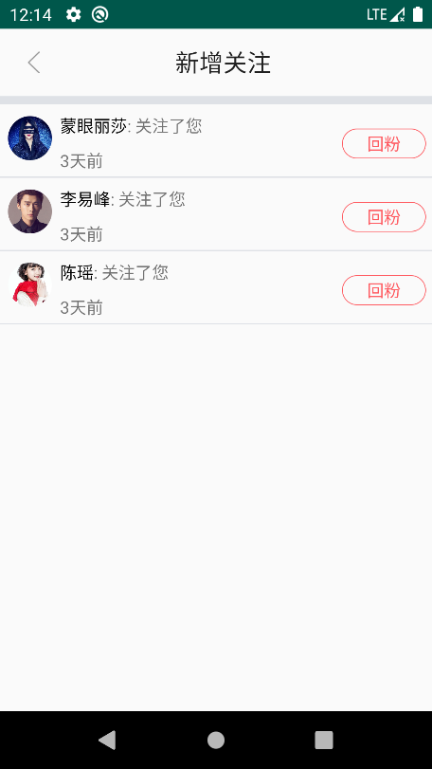
消息模块

Slide 18
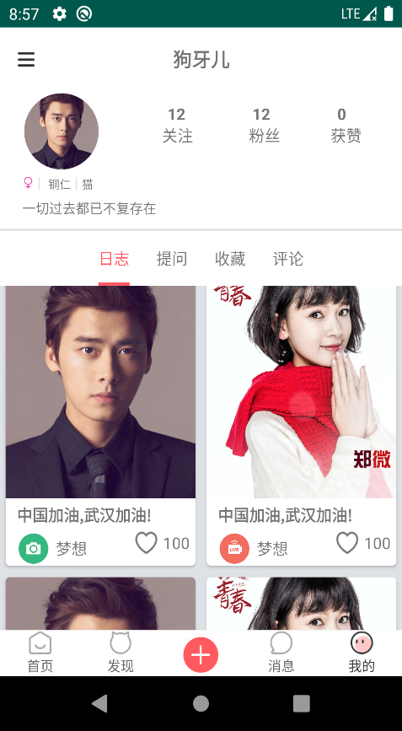
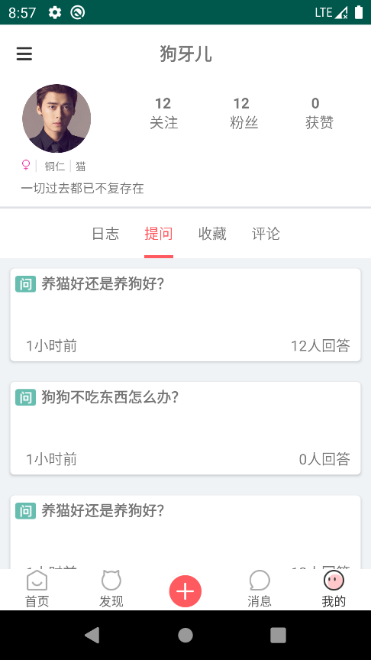
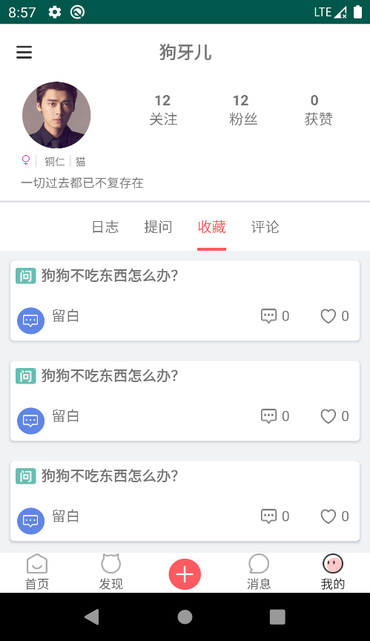
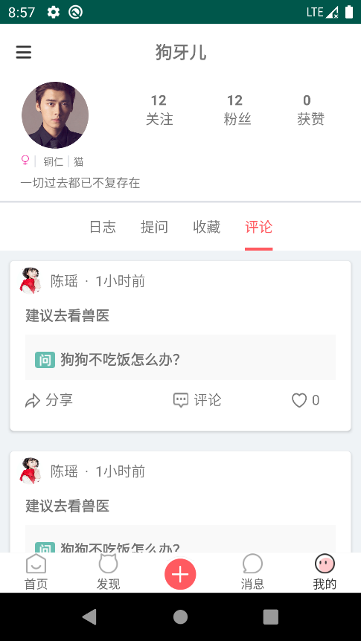
个人模块

Slide 19
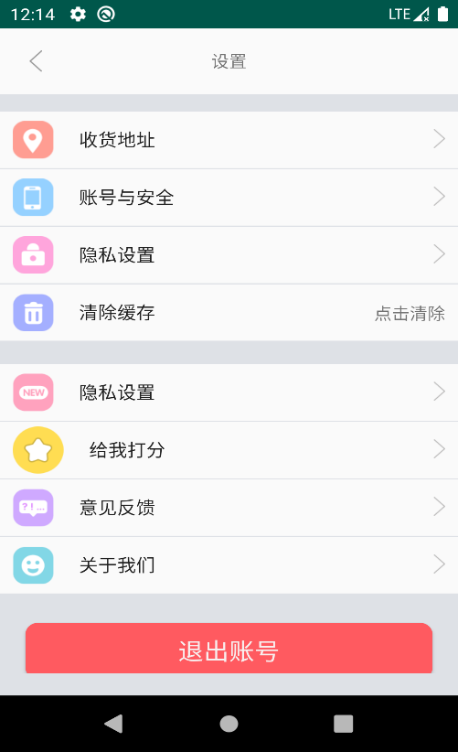
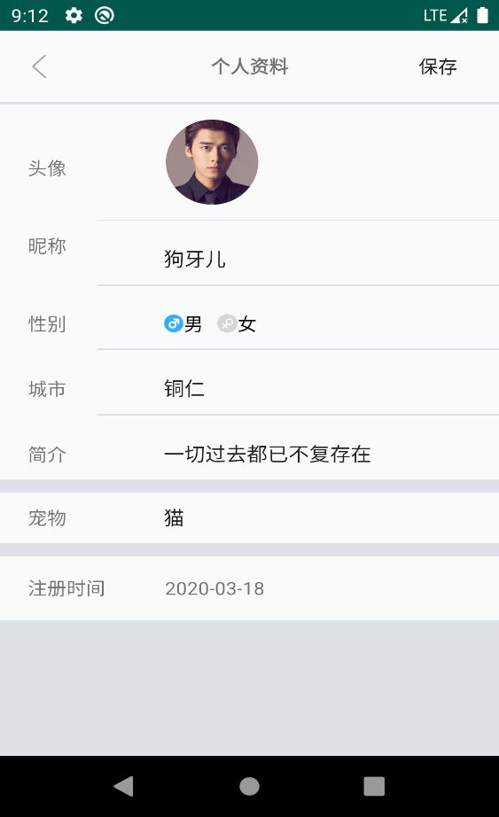
个人模块

Slide 20
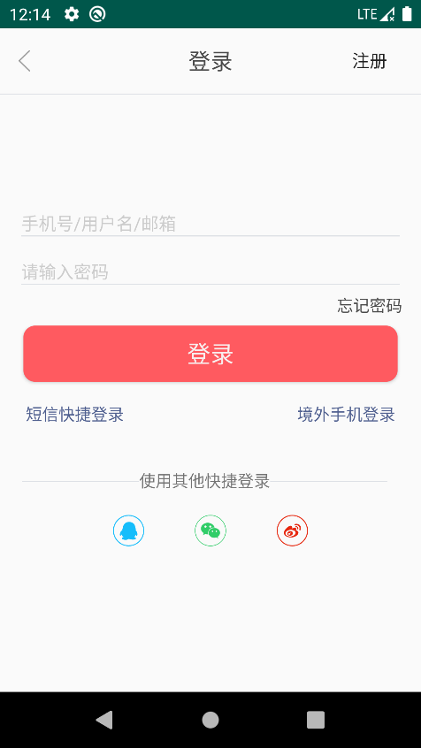
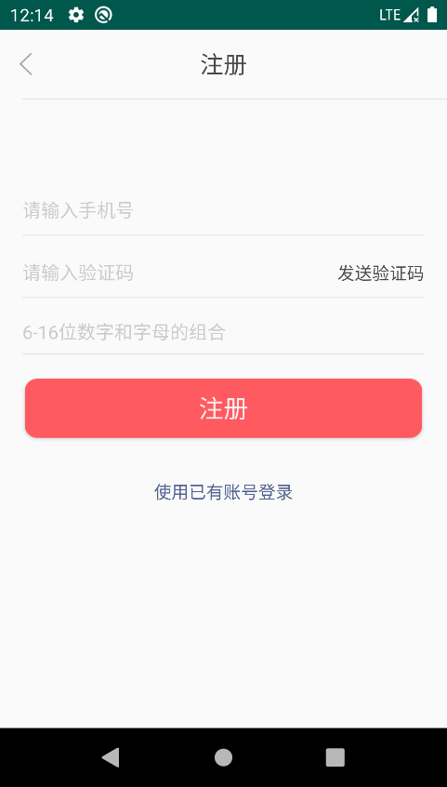
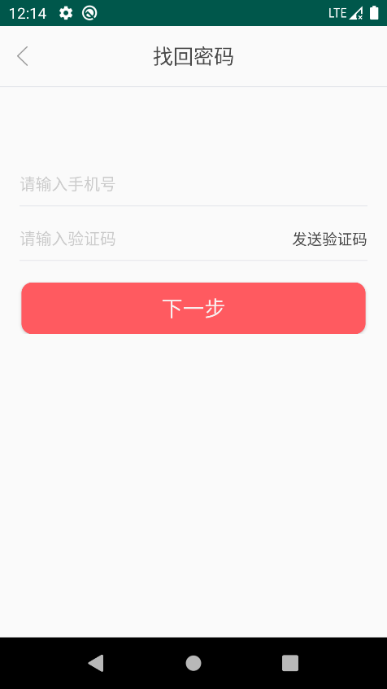
个人模块

Slide 21
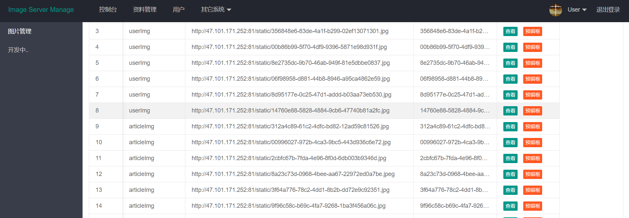
图片服务器

Slide 22
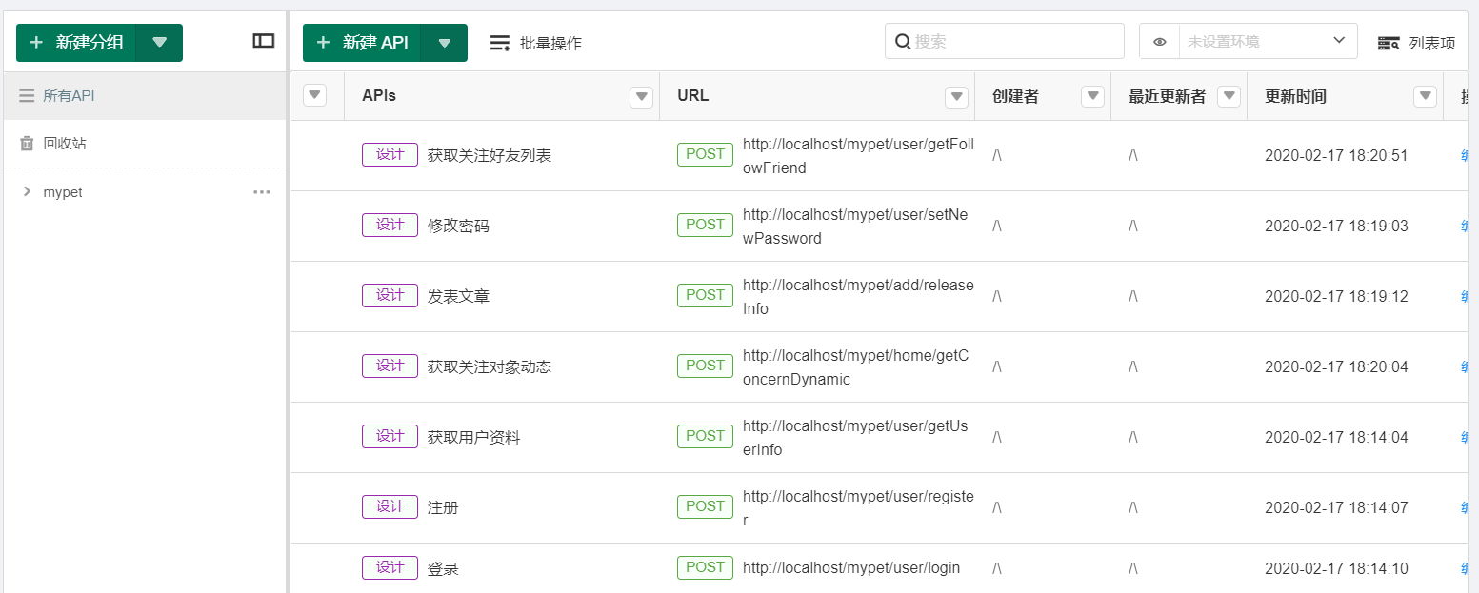
接口测试

Slide 23
04
操作演示

Slide 24
2020
答辩完毕，感谢聆听
THE REPLY IS OVER, THANKS FOR WATCHING
厦门理工学院

